Slide 1
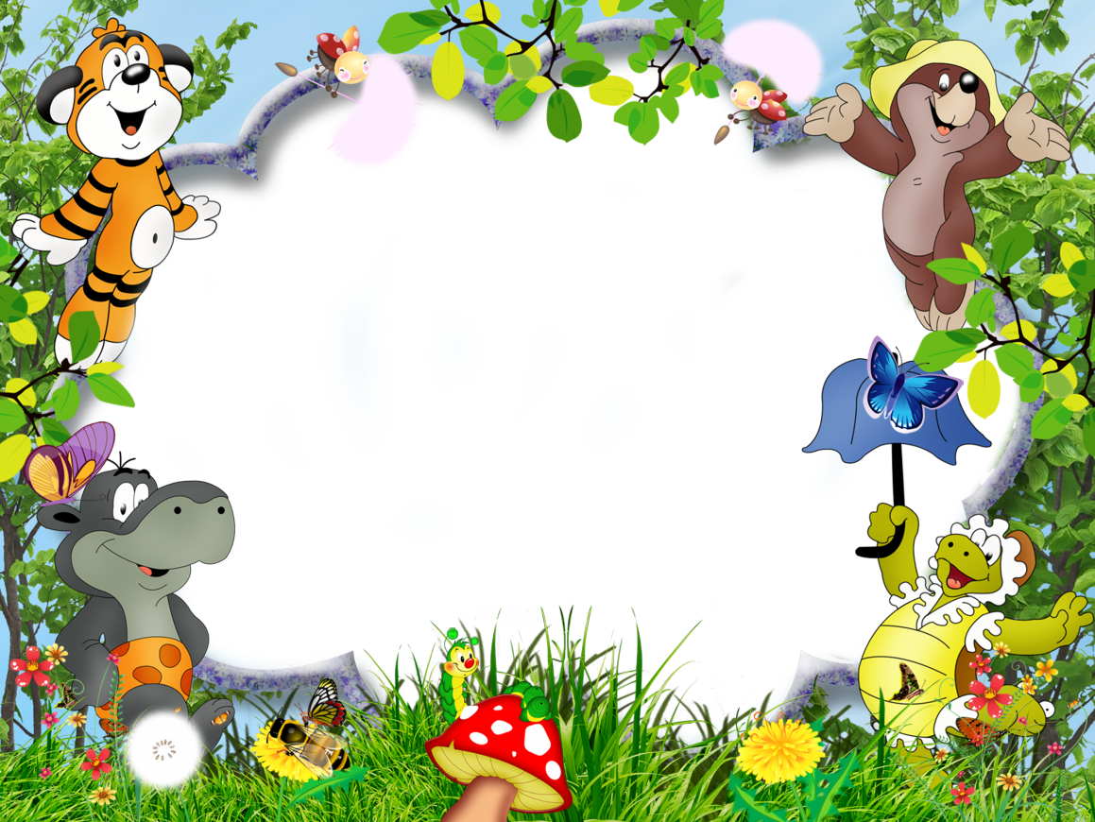
Let’s read Agnia Barto!
Interactive Quiz
for 6-8 Formers
Автор:
Ольга Михайловна Степанова
учитель английского языка
МБОУ «Цивильская СОШ №1
имени Героя Советского Союза М.В. Силантьева»
города Цивильск Чувашской Республики
2016

Slide 2
Нет, напрасно мы решили
Прокатить кота в машине:
Кот кататься не привык
Опрокинул грузовик.

Slide 3
Спать пора! Уснул бычок,
Лег в коробку на бочок.
Сонный мишка лег в кровать,
Только слон не хочет спать.
Головой качает сон,
Он слонихе шлет поклон.

Slide 4
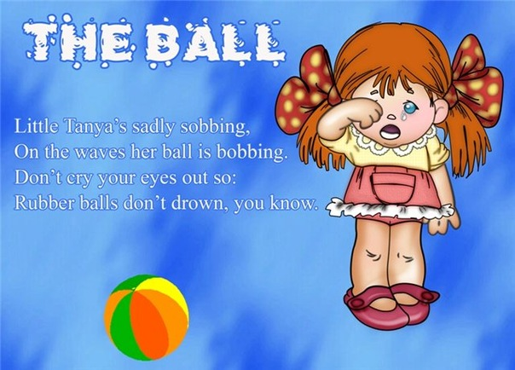
Наша Таня громко плачет:
Уронила в речку мячик.
- Тише, Танечка, не плачь.
Не утонет в речке мяч.

Slide 5
Самолёт построим сами,
Понесёмся над лесами.
Понесёмся над лесами,
А потом вернёмся к маме.

Slide 6
Уронили мишку на пол,
Оторвали мишке лапу.
Все равно его не брошу,
Потому что он хороший.

Slide 7
Я люблю свою лошадку,
Причешу ей шёрстку гладко,
Гребешком приглажу хвостик
И верхом поеду в гости.

Slide 8
У меня живет козленок,
Я сама его пасу.
Я козленка в сад зеленый
Рано утром отнесу.
Он заблудится в саду.
Я в траве его найду.

Slide 9
Зайку бросила хозяйка.
Под дождем остался зайка.
Со скамейки слезть не мог,
Весь до ниточки промок.

Slide 10
Идет бычок, качается,
Вздыхает на ходу:
- Ох, доска кончается,
Сейчас я упаду!

Slide 12
Source
http://metlandclub.ru/?p=2521

